Slide 1

Ледники: особенности рельефа, техника передвижения.
Михаил Попов
15 декабря 2016

Slide 2
Основные вопросы.
Ледники: условия и механизм образования, виды льда, элементы рельефа
Лед. Особенности, опасности и преимущества
Снаряжение для передвижения по льду
Тактика и техника движения по различным элементам ледникового рельефа.
Страховка и самостраховка на льду
Снег. Свойства, опасности и преимущества
Снаряжение для передвижения по снегу
Индивидуальная техника передвижения по снегу
Самозадержание на снегу
Тактика движения группы по снегу
Самостраховка на снегу
Снежно-ледовые связки и спасработы в трещинах.

Slide 3
Условия и механизм образования ледника
Условие возникновения ледника - снеговая линия
Механизм образования ледника
- метаморфизация:
Срок образования - до 50 лет
Толщина слоя не менее 50 м
Питание ледника – из фирновых
бассейнов
снег
фирн
давление
Белый фир-
новый лед
давление
Голубой глетчерный лед

Slide 4
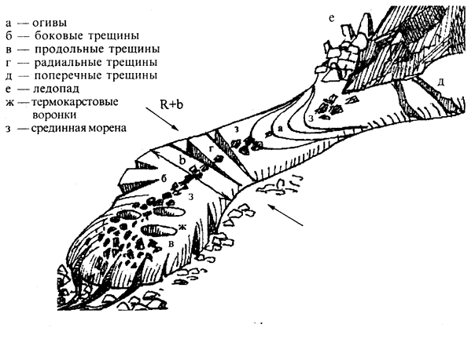
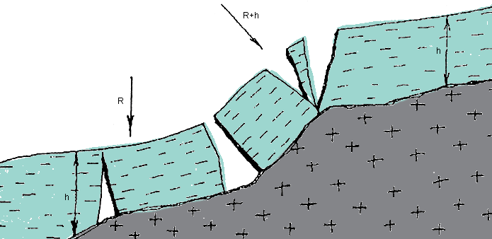
Ледники. Элементы рельефа
Глубина трещин — до 30-40 м (реже до 100).
Notes:
Разрывы в теле ледника, вызванные неодинаковой скоростью течения льда, называются ледовыми или ледниковыми трещинами.
Из-за нагрева скал края ледника тают быстрее, поэтому средняя его часть оказывается выпуклой. Давление льда в этой зоне больше, чем на краях, а значит и лед здесь пластичнее. По этой причине средняя часть ледника течет быстрее, и непластичные верхние слои льда разрываются, образуя трещины (огивы), выгнутые в сторону языка и смыкающиеся ближе к краям (рис. 9а). Трение краев ледника о склоны долины может привести к образованию боковых трещин, ширина которых уменьшается в сторону оси и верховьев ледника (рис. 9б). Если долина расширяется или язык вытекает на равнину, лед растекается в стороны, образуя продольные трещины, ориентированные перпендикулярно направлению растекания (рис. 9в).
При повороте долины лед, находящийся на внешней стороне дуги поворота, отстает от льда, текущего по внутренней дуге. При этом образуются радиальные трещины, расширяющиеся в сторону увеличения радиуса (рис. 9г). Там, где дно долины меняет уклон, возникают зоны растяжения, и образуются поперечные трещины (рис. 9д), расширяющиеся книзу на вогнутых участках и кверху – на выпуклых (рис. 10). Наложение трещин разного направления образуют сетку трещин.

Slide 5
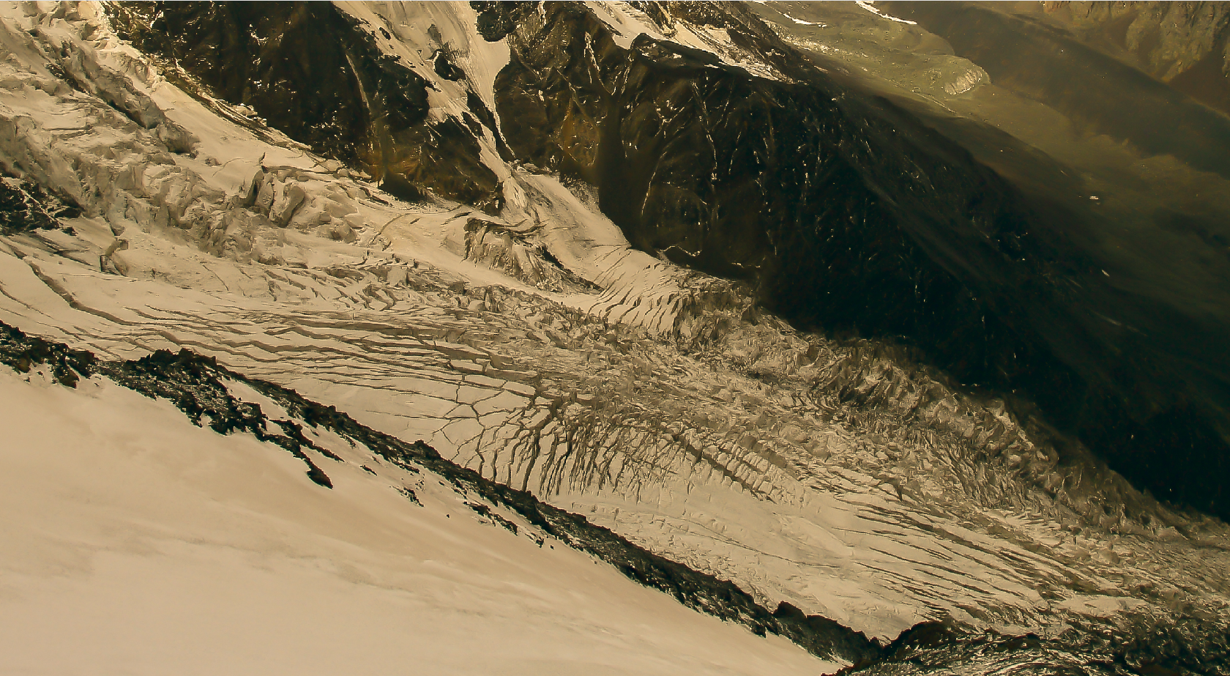
Ледники. Элементы рельефа
Ледопад
Огивы
Нунатак
Продольные трещины
Поперечныетрещины

Slide 6
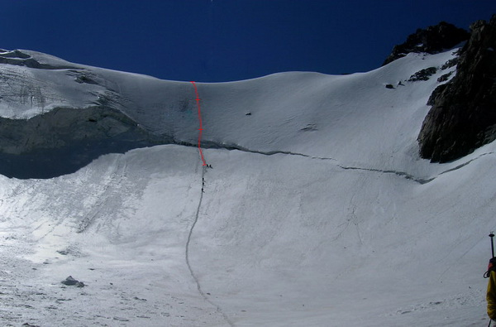
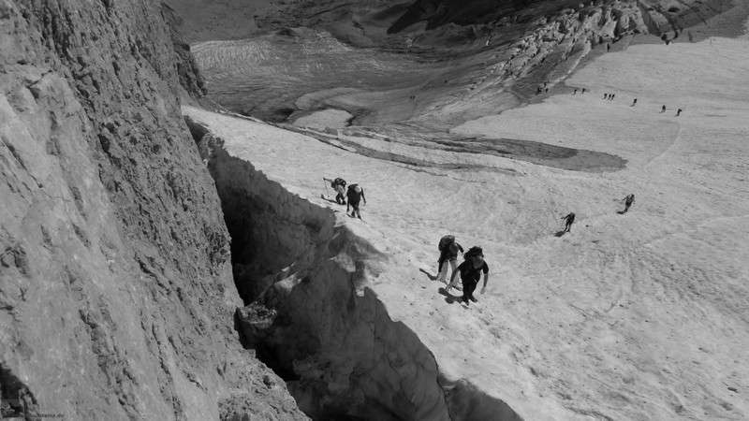
Ледники. Элементы рельефа
Бергшрунд (берг) — трещина на склоне ледникового цирка, разделяющая снежно-фирновый (неподвижный) склон от ледового (более тяжелого и подвижного).
Рантклюфт — трещина таяния, образуется на краю ледника в результате подтаивания льда от нагретых скал.

Slide 7
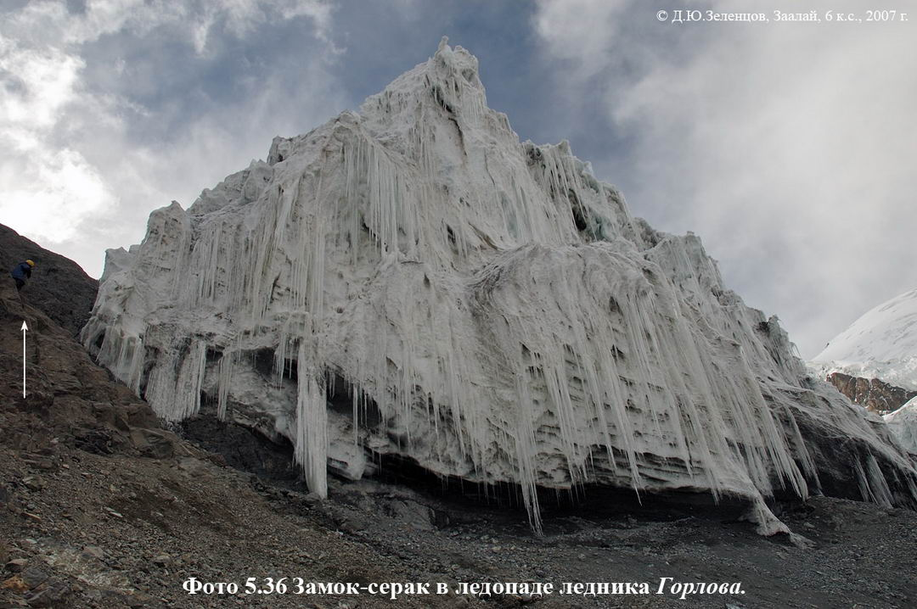
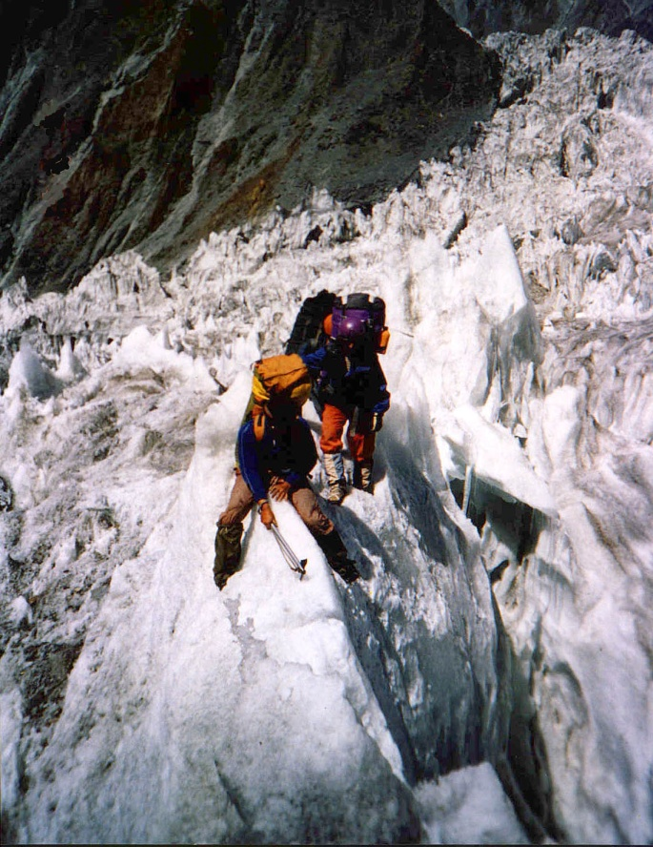
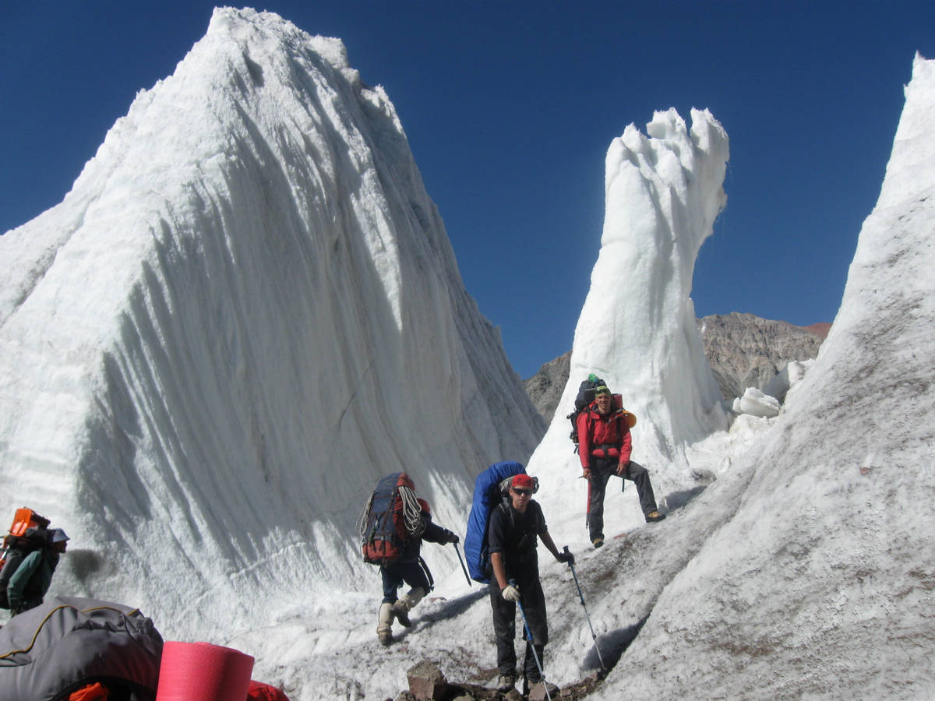
Ледники. Элементы рельефа
Серак - отдельный большой вертикальный обломок или зубец льда в зоне ледопада.
Notes:
Сераки неустойчивы и грозят ледовыми обвалами

Slide 8
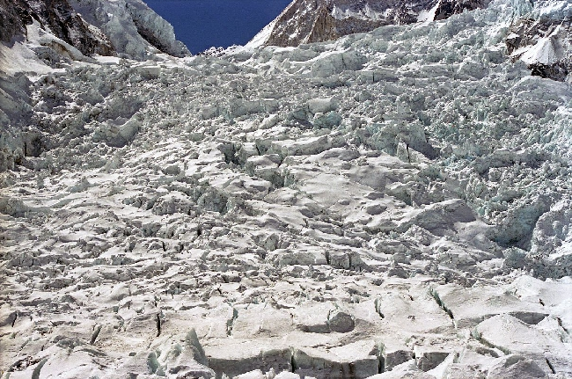
Ледники. Элементы рельефа.
Ледопад – трещиноватая зона на леднике с сильно расчлененной поверхностью, обусловленная наличием резких перепадов и выступов в ложе ледника. Здесь нередки ледовые башни, находящиеся в неустойчивом состоянии
Ледопад Кхумбу

Slide 9
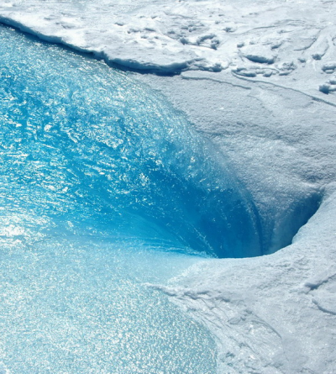
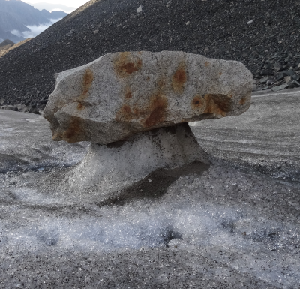
Ледники. Элементы рельефа.
Ледовый гриб
Ледовый стакан

Slide 10
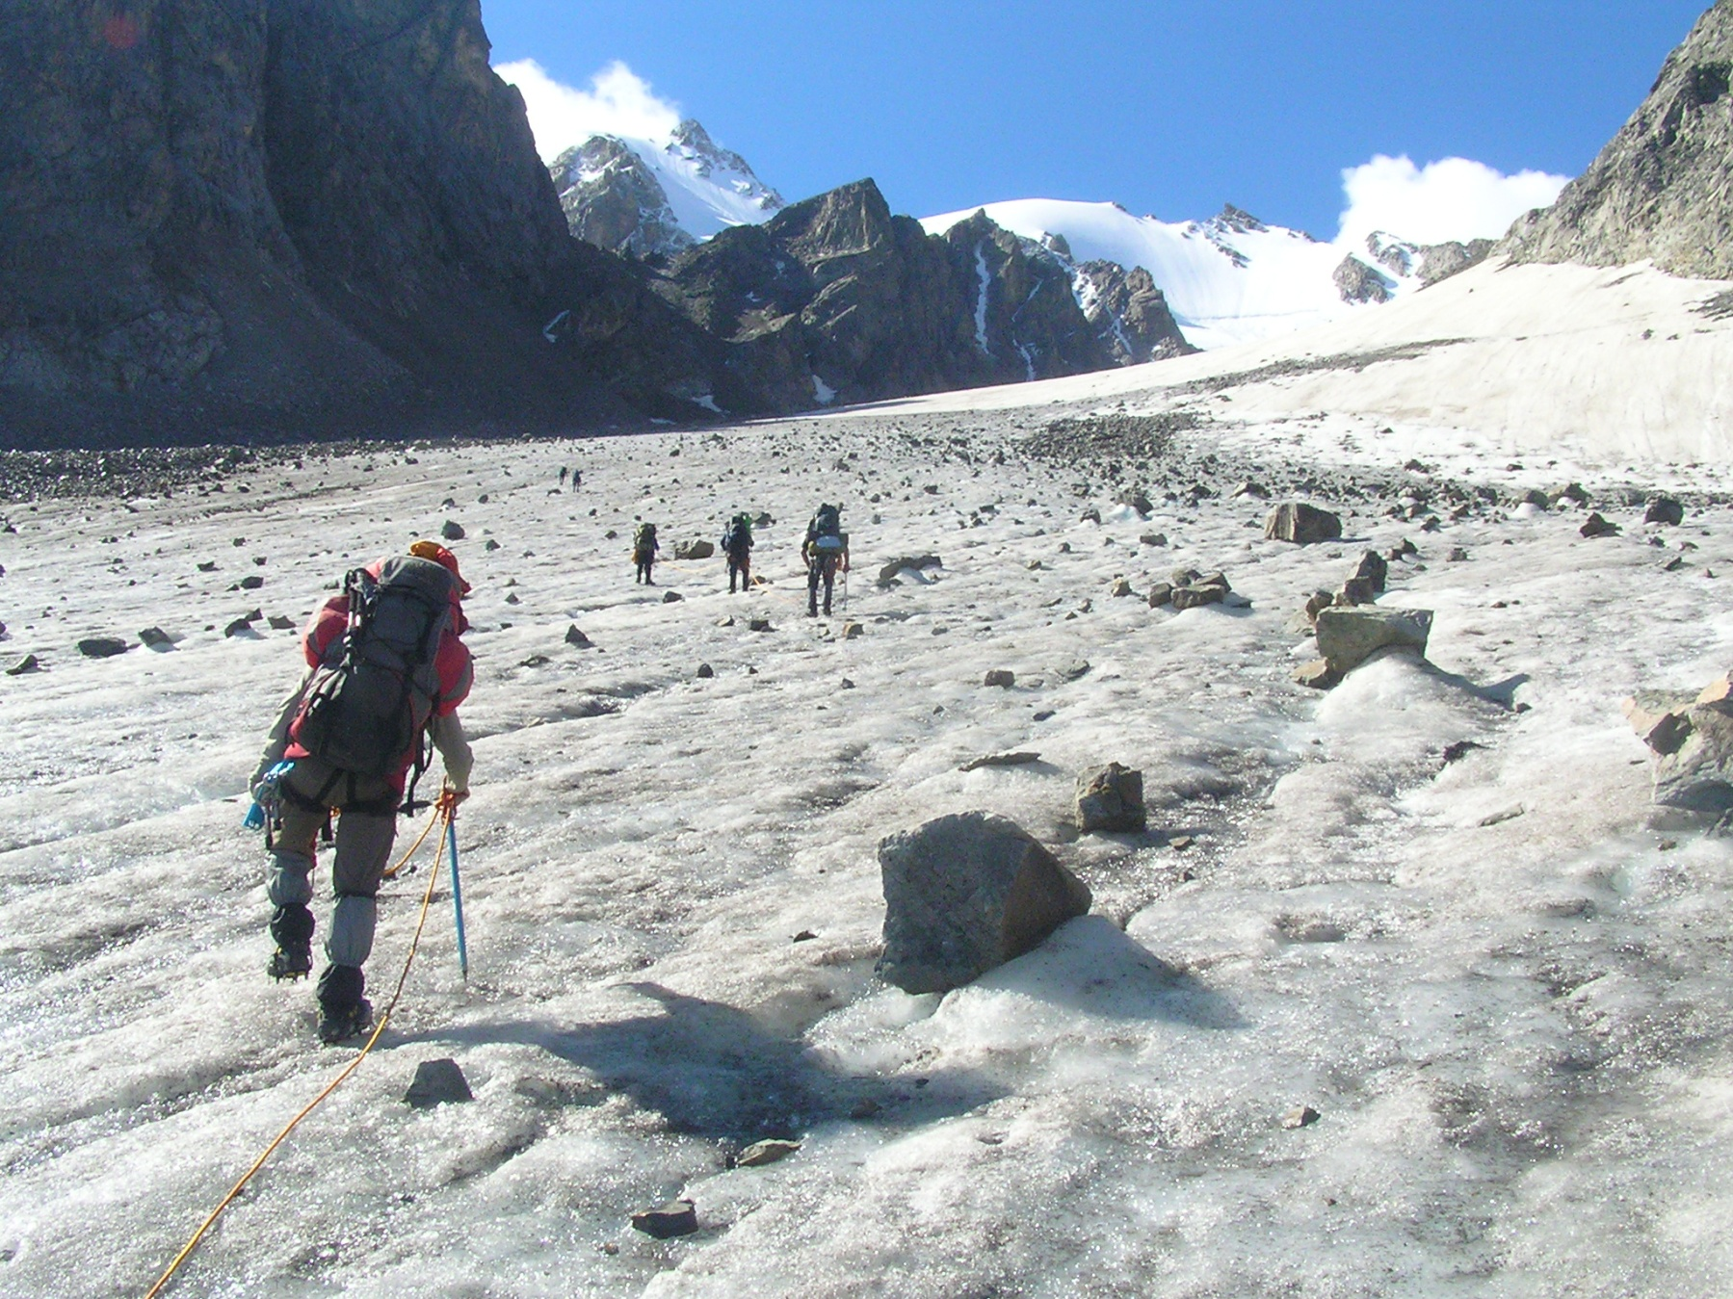
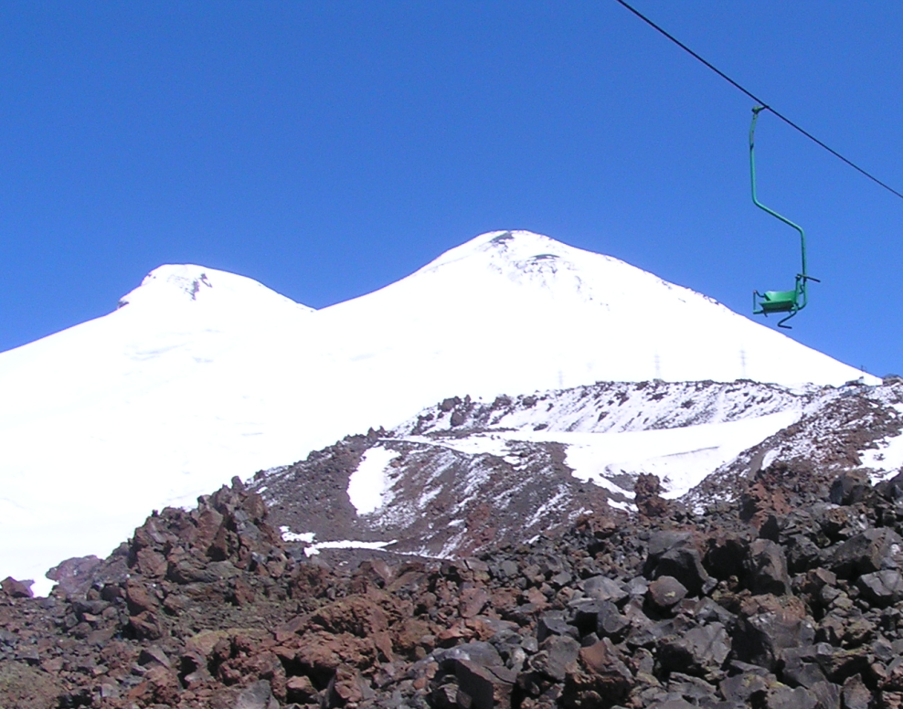
Ледники. Виды рельефа.
Закрытый ледник
Открытый ледник

Slide 11
Лед. Обзор свойств.
Виды и преимущества
Виды льда:
Натечный. Твердый и хрупкий, образует корку, отваливается пластами. Возможен срыв!
Глетчерный (летний). Мягче и пластичней. Образуются трещины (30-40 м), ледопады.
Твердый зимний (бутылочный). Кошки почти не держат.
Лед – наиболее удобный и надежный вид рельефа:
надежность страховки;
возможность формировать рельеф;
удобство передвижения.
Notes:
Виды льда. Лед бывает довольно разнообразным по температуре, структуре, плотности - но нам актуальна трехчленная классификация: 1) мягкий летний глетчерный лед - 95-97% всех случаев, 2) твердый зимний лед (мраморный, бутылочный), 3) натечный лед. Это все, что достаточно знать участникам. В основном все что рассказывается и учится относится к глетчерному льду и это действительно правильно. Но следует помнить что если встретятся другие виды льда вам как руководителям следует учитывать их особенности.
Где встречаются? Зимний - в теневых зонах: возле камней, в закрытых желобах, рантклюфтах, иногда участки под снегом; натечный возле и на скалах, в кулуарах. Опасно, что при внезапном выходе на такой лед возможен срыв. Что делать? В зимний колотиться со всей силы, на натечном идти аккуратно: избегая скалывания. В любом случае лучше обойти.

Slide 12
Лед. Обзор свойств.
- Одновременно твердый и пластичный, скользкий
Простая и однообразная техника, но доводить до автоматизма.
Нужна значительная физподготовка – напряжение голеностопа и икроножных мышц;
Открытый лед –категория трудности 2А-2Б, закрытый – категория трудности 1Б (1А?)
Образует ледопады
Что вас ждет:
В походе 3 кс – снежные, ледовые склоны средней крутизны (от 20 до 45°), закрытые ледники с участками скрытых трещин и несложные ледопады.
В походе 4 кс – то же + крутые (свыше 45°) снежные, ледовые склоны средней сложности, возможны короткие (до 10-15 м) стенные участки; ледопады средней сложности

Slide 13
Лед. Основные опасности.
Скользко. Возможен срыв.
На льду самозарубание при крутизне выше 15° практически невозможно !!!;
2) На моренах – опасность вытаивающих камней. Камни сходят быстро и бесшумно
3) Обвалы льда, в ледопадах - сераков.
4) Трещины на закрытых ледниках.
5) Высокая отражающая способность - возможен ожог глаз.
6) Переохлаждение

Slide 14
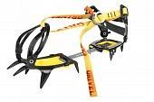
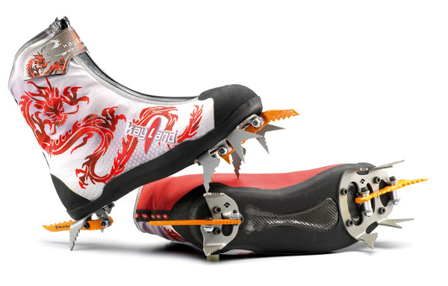
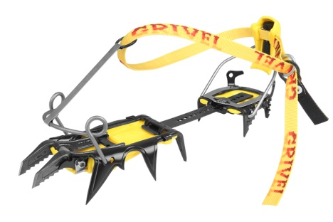
Ледовое снаряжение.
Кошки:
- количество зубьев (10, 11, 12, 13)
- материал и способ изготовления
(алюминий/сталь, штамповка/ковка)
- система крепления пятки/носка:
- мягкие;
- полуавтомат (под ботинки с рантом сзади);
- автомат (под ботинки с рантами спереди и сзади)
- под кошкоботы (жестко прикручиваются болтами)
- трикони
- платформенные / шарнирные
- к-во и форма передних зубьев
- горизонтальные/вертикальные/Т-образные
- агрессивные (зазубрены)
- сменные зубья
- монозубые
- анитподлипы (есть/нет)

Slide 15
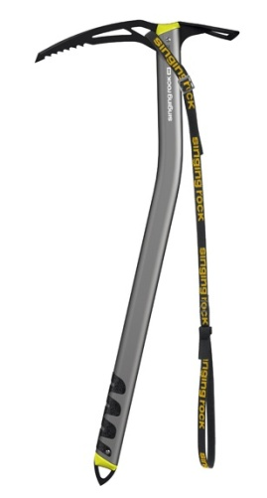
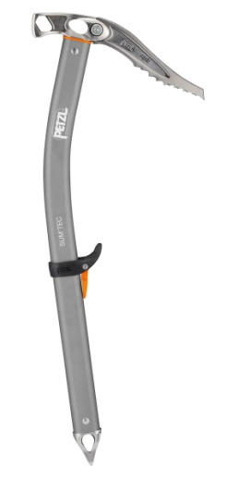

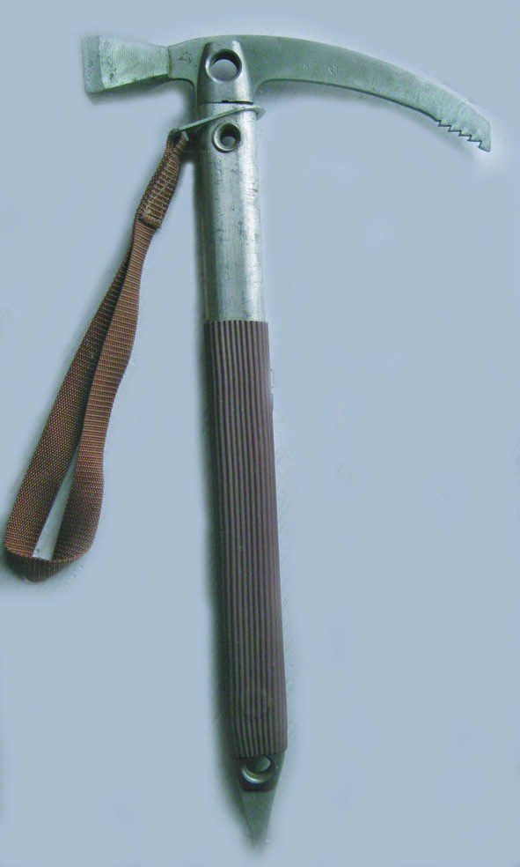
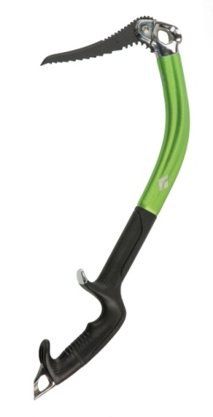
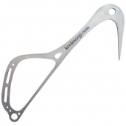

Ледовое снаряжение.
Ледоруб
длина
назначение/форма ручки
нагрузка на ручку (на плече 500 мм)
base – 250 кг, technic 400 кг
наличие бойка/лопатки
Base
Technic
Айсбайль (ледовый молоток)
Ледовый инструмент
Ледовые якоря (айс фи-фи)

Slide 16
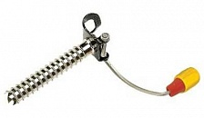
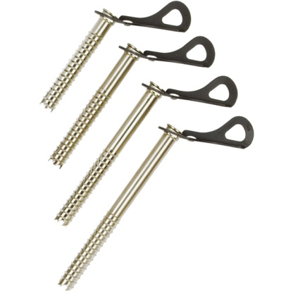
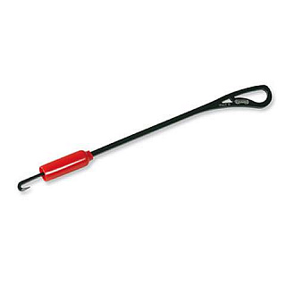
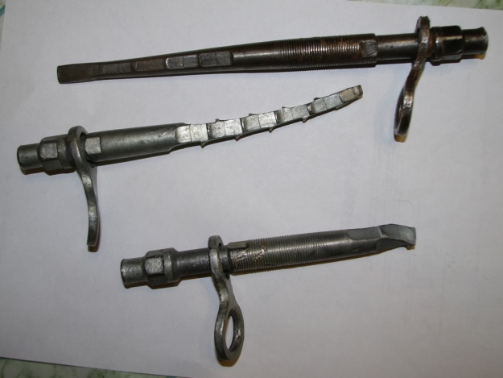
Ледовое снаряжение.
Ледобуры
длина
диаметр
материал (сталь/титан)
количество зубьев (3-6)
Следить за остротой режущей кромки!!!
Аксессуары:
- экстрактор
- съемная турбинка
Ледовые крючья («морковки»)
ИСС
Каска
Солнцезащитные очки

Slide 17
Техника передвижения по ледовым склонам. Основные правила.
Представлять себе разницу особенностей разных типов льда
Обязательна плотная постановка ботинок/кошек на поверхность льда
Избегать скользящих движений.
Нельзя ставить ногу на рант и пятку
В кошках – не цеплять зубьями лед (поднимать ноги), ставить ногу на все зубья
Ноги – на ширине плеч или шире
Использовать неровности склона (углубления, бугры) – меньше загрузка голеностопа.
На склоне не перевбивать кошку по несколько раз – бить одним ударом сразу.
Не допускать скребущих движений кошками
Подъем –под углом 45-60° , спуск- по линии падения воды
Не идти из последних сил, чаще менять лидера

Slide 18
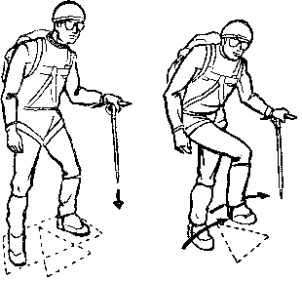
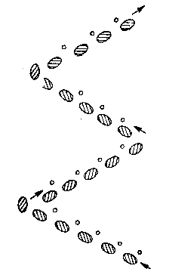
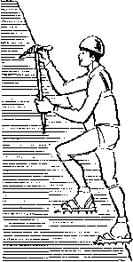
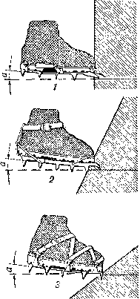
Техника передвижения по ледовым склонам. Подъем.
Техника движения зависит от направления движения и крутизны склона
До 15° допускается движение без кошек с опорой на ледоруб (скользко!)
Подъем на склон средней крутизны – зигзагом. Разворот в один шаг с подстраховкой клювиком ледоруба.
Подъем на крутой склон (40-60°) лицом к склону на передних зубьях с опорой на ледоруб (в упоре или подтягиванием).
Всегда соблюдать принцип 2 точек опоры !!!
Notes:
Движение. В зависимости от направления движения (подъем, спуск и траверс) и крутизны склона (пологий, средний, крутой) следует применять различную технику. Коротко напомню ее. При подъеме движение сначала вертикально вверх (до 15-20°), ноги параллельны и ставятся на всю стопу, затем с увеличением крутизны переходим на зигзаг, ставя ноги лесенкой (довольно неудобно на платформах), и , наконец, движение на передних зубьях. Ни в коем случае не использовать "елочку" - это не "елочка", а раскоряка! (придумали лыжники в другой ситуации). Разворот на крутом склоне также следует выполнять лицом к склону, страхуясь клювиком ледоруба. На пологом можно и через спину. Разворот при зигзаге стандартный - в один прямой шаг.

Slide 19
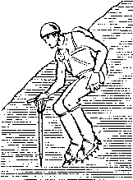
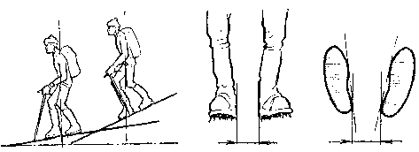
Техника передвижения по ледовым склонам. Спуск.
При спуске ноги прямо, ступни параллельно и на все зубья. Ледоруб - для опоры при проскальзывании (крутизна до 30°).
Правильная постановка ног в кошках.
Свыше 30° до 65° спускаться на передних зубьях лицом к склону со страховкой клювиком ледоруба.
Всегда соблюдать принцип 2 точек опоры !!!
Notes:
При спуске также следует ставить ноги прямо, ступни параллельно и на все зубья. Удар идет ногой от колена, таз отпячен назад, корпус наклонен вперед - центр тяжести проходит через площадь опоры. Ледоруб используется для опоры при проскальзывании (крутизна до 30°). Дальше лучше спускаться на передних зубьях лицом к склону со страховкой клювиком ледоруба.

Slide 20
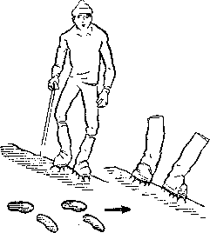
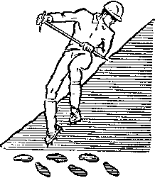
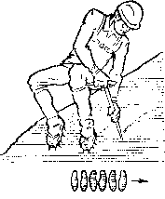
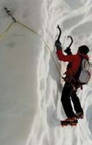
Техника передвижения по ледовым склонам. Траверс.
Траверс некрутого склона (до 30°). Ноги-параллельно или полуелочкой.
Ледоруб – точка опоры
Траверс склона 30-45°. Спиной к склону. Ноги полуелочкой. Ледоруб – на изготовку, упереть в склон.
Траверс склона 45-50°. Спиной к склону. Ноги приставным. 3 такта. Ледоруб – на изготовку, упереть в склон.
Траверс склона свыше 50° - лицом к склону на передних зубьях.
Стало сложно/страшно – движение лицом к склону
Всегда соблюдать принцип 2 точек опоры !!!
Notes:
На траверсе некрутых ледовых склонов используется обычная техника: верхняя нога идет параллельно, нижняя развернута в долину, ледоруб в положении "на изготовку"; при увеличении крутизны переходим на движение лицом к долине, а затем на передние зубья лицом к склону.

Slide 21
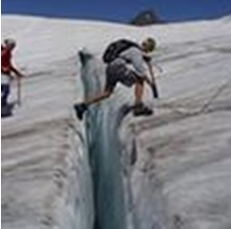
Техника передвижения по ледовым склонам. Трещины
Неширокие открытые трещины – перепрыгивать (травмоопасно).
Ноги ставить на всю кошку.
Если движение в связке
и опасно или широко–
партнер страхует через ледобур/ледоруб (выдать веревку для прыжка).

Slide 22
Техника передвижения по ледовым склонам. Страховка.
Страховка – совокупность снаряжения и действий спортсменов, направленных на предотвращение или минимизацию последствий действия факторов опасностей.
Принципы страховки:
надежность
непрерывность
адекватность (соответствие конкретной опасности и ее уровню)
Способы страховки:
одновременная
поперерменная
групповая
самозадержание
Средства страховки на льду:
- ледобур
ледовый крюк («морковка»
ледовая проушина
ледовый стобик
ледоруб в ледовой трещине
Способы страховки на льду аналогичны скальной технике

Slide 23
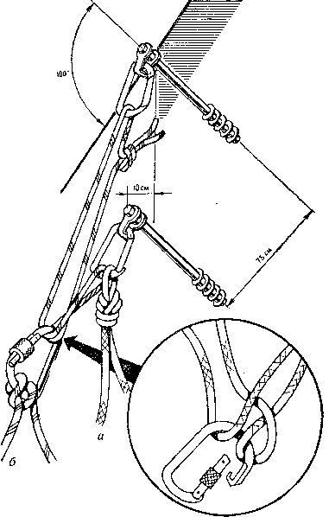
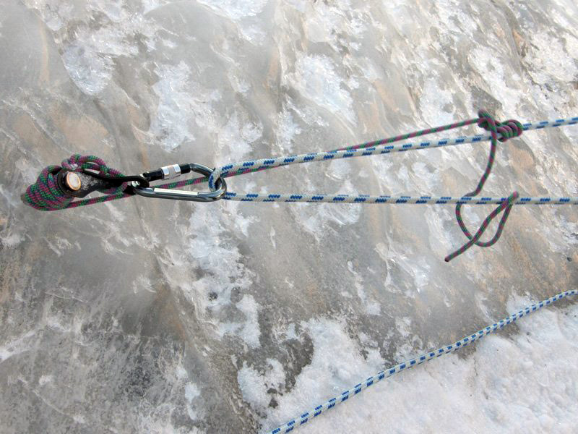
Техника передвижения по ледовым склонам. Страховка.
Основное средство страховки на льду – ледобур
Нагрузочная способность – 800 -1000 кг (до 3000 кг) (зависит от свойств льда)
100°
50-75 см
Выбор места для закрутки ледобура
Самовыкрут
(необходимо тренировать)
Зачистить площадку под ледобур
Закручивать в крепкий чистый лед
Закрутить до головки
На промежуточных точках – оттяжки!
Станция на ледобурах
Notes:
При зачистке площадки для ледобура следует просто срубить верхние 10-15 см склона (или больше), чтобы дорыться до крепкого коренного льда. Горизонтальную площадку вырубать НЕ следует, это даже противопоказано. Ледобур, как вы помните, надо закручивать под углом 100° к плоскости склона и присыпать снегом или льдом. Он должен быть закручен по самую головку, в противном случае надо вешать петлю прямо на корпус возле льда, чтобы не было выламывающего плеча силы (рычага). При использовании их в качестве промежуточных страховочных точек веревку лучше пропускать не прямо в карабин в серьге, а использовать хотя бы короткие оттяжки - во избежания разбалтывания и выкручивания бура веревкой при протравливании.

Slide 24
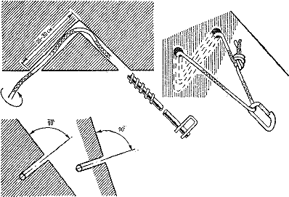
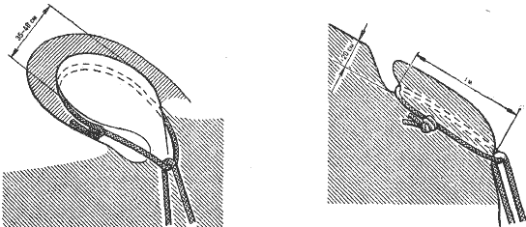
Техника передвижения по ледовым склонам. Страховка.
35-40см
20см
1м
60-90°
a
Ледовый столбик
Проушина Абалакова
a, см
10
15
20
F, kN
6-7
10-11
11-12
Другие средства страховки:
Ледовый крюк (морковка)
Ледоруб в ледовой трещине
Допускается применять при спуске последнего и сдерге

Slide 25
Тактика передвижения по ледовым склонам.
Сочетать четко отработанную технику и гибкость тактических приемов
Приоритет различных видов рельефа:
1.Некрутой лед
2. Снег/фирн/осыпь
3. Скалы/крутой твердый лед
4. Живую осыпь под снегом/льдом, мокрые/ледяные скалы, натечный лед – обойти.
Открытые ледники лучше закрытых
Выбор пути движения и соответствующих ему технических средств
Гибкое чередование одновременной/попеременной страховки, ледобурная дорожка
Спуск: на крутом льду – перила, на пологом – индивидуальная техника
Notes:
Особенности снега, льда, скал, осыпи. При прочих равных некрутой лед следует предпочесть всем - движение по льду наиболее плавное и не требует дополнительных усилий. При увеличении крутизны лучше предпочесть снег или осыпь, однако где-то вблизи льда, чтобы можно было делать точки страховки. Если постоянно требуется страховка, то лучше лед. Скалы всегда имеют низший приоритет, т.к. движение с рюкзаком по ним затруднительно и они имеют локально большую крутизну, чем ледовый склон. Могут быть выбраны в случае сильной разорванности льда или наличия лавино- или камнеопасности и в отдельных случаях для крутого льда. когда проход по скалам действительно объективно проще. Снег и фирн в общем приоритетнее льда и при возможности на сложных участках лучше двигаться по ним. Живая осыпь под снегом и льдом, мокрые заснеженные скалы и кулуары и желоба с натечным льдом это вообще самое последнее дело. Их лучше обойти при любом раскладе. В трещинах ледовые перья предпочтительнее снежных мостов, а открытые ледники - закрытым.

Slide 26
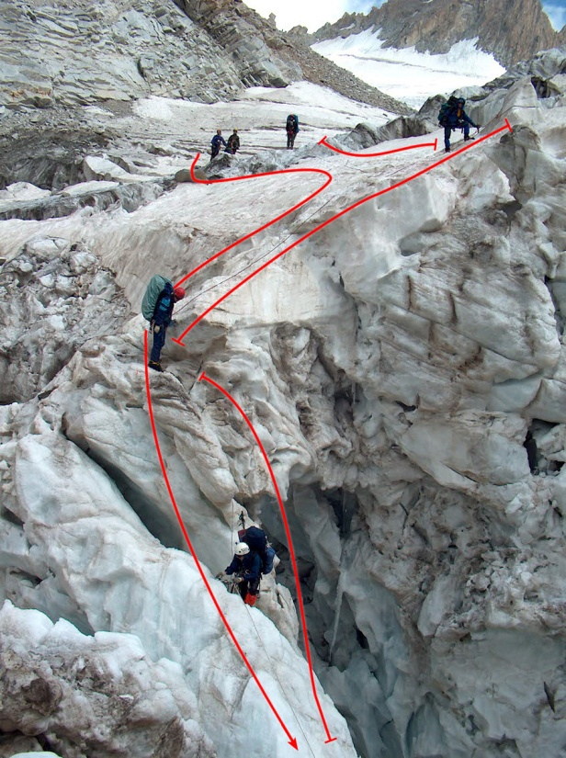
Тактика передвижения по ледовым склонам. Ледопады.
Общие принципы движения по ледопадам
На внешних изгибах и переломах русла ледопад более разорван (трещины туда расширяются) - уходить в другую сторону, двигаться по центру, если нет очевидного прохода с краю.
В рантклюфтах и больших трещинах если есть проход - лучше идти по дну.
Использовать старые лавинные выносы, перекрывающие трещины.
По возможности, провести разведку пути движения налегке.
В случае полного непрохода попытаться найти обход.
Стены бергшрундов преодолевать в наиболее низком месте и наиболее короткой части ледопада.
Не двигаться под нависающими сераками.
Движение по следам ледовых обвалов, снегосборным желобам - удобно, но опасно: лучше вниз, вверх-на коротких участках и с краю.
Вверх заходить по открытому снегу или льду, при спуске заходить по максимально длинной чистой дуге, далее в том же направлении по желобу стока, лавируя в трещинах и переходя с края на край.
При необходимости ставить лагерь в закрытом от обвалов месте, проводить разведку и обработку дальнейшего маршрута.
Ледовые перья предпочтительнее снежных мостов.
Веревки применять только в самом крайнем случае, когда все возможности индивидуальной техники уже исчерпаны.
И вообще - все, что можно обойти, лучше обойти!
Notes:
Ледопады - это сложный комбинированный вид рельефа. Они встречаются в сложных категориях - четверках и даже скорее пятерках и требуют больших технических и психологических усилий. Особенность ледопадов состоит в том, что они постоянно меняются, причем не только в течение длительного промежутка времени (за 20 лет может стать совершенно неузнаваемым), но и буквально в течении нескольких лет в зависимости от величины снежного покрова, времени прохождения, погоды, каких-то локальных подвижек льда. Сообразно этому меняется и тактика их прохождения. Поэтому отчеты по ним конечно следует читать (и смотреть фотографии) , и даже больше чем по другим, чтобы иметь обще представление о структуре ледопада и возможностях прохождения, но все равно каждый раз ледопад идется заново и это большая нагрузка на руководителя. Обязательно надо знать стандартные пути обхода по скалам борта, рантклюфтам или вообще через боковые перелазы

Slide 27
Снег. Свойства
Состояние снега | Плотность кг/куб. м
Свежевыпавший снег | 10-30
Сухой порохообразный, сразу после снегопада | 30-60
Мокрый свежевыпавший | 60-150
Осевший свежевыпавший | 100-200
Метелевого переноса, уплотненный | 200-300
Осевший сухой старый | 200-500
Плотная ветровая доска | 350
Сухой фирн | 500-600
Тающий мокрый фирн | 600-700
Старый мокрый фирн | 400-800
Глетчерный лед | 800-960

Slide 28
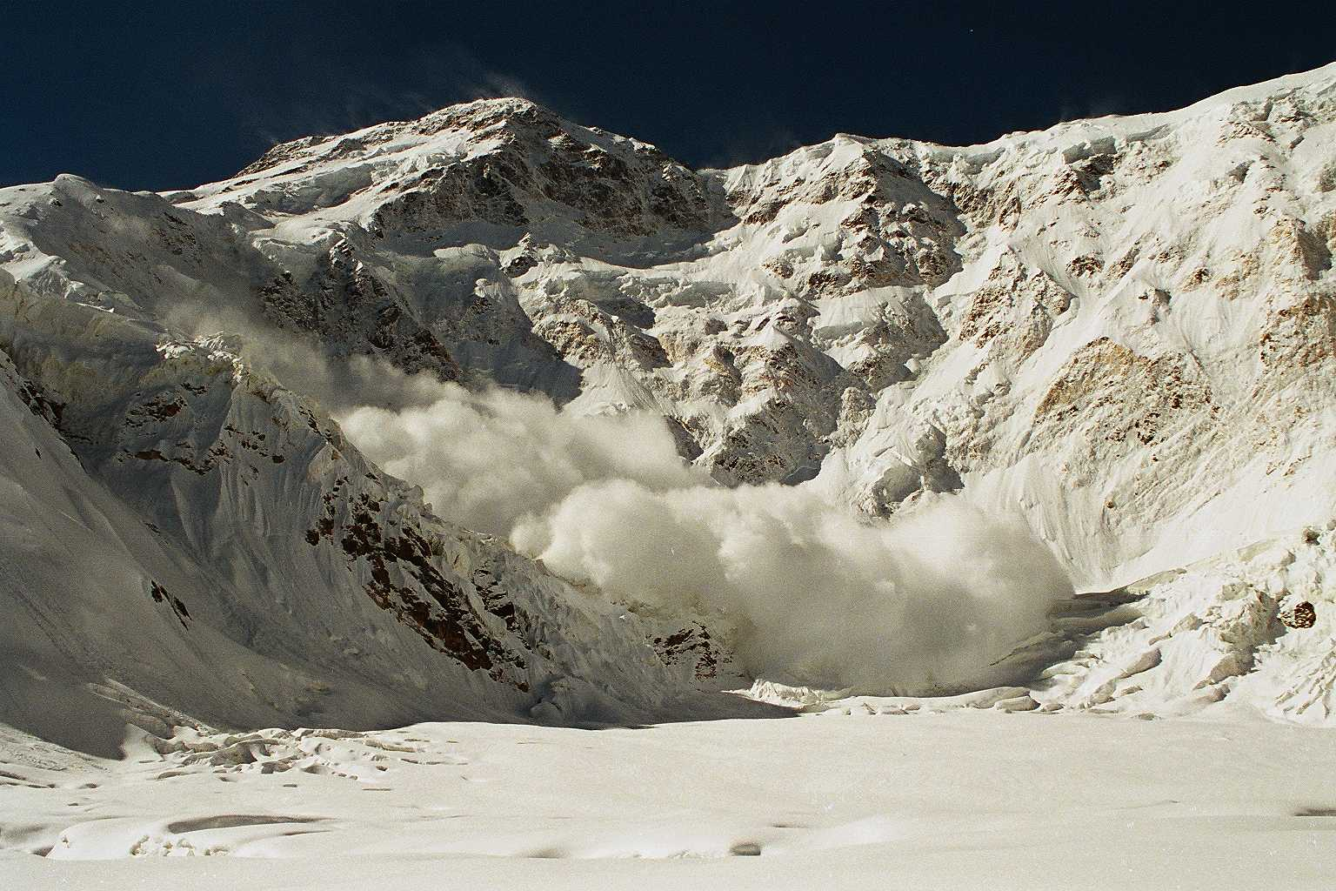
Снег. Опасности и преимущества
срыв (трудно организовать надежную страховку);
не слышно камней;
не видно рельеф (карнизы, трещины…);
лавины;
обморожения;
снежная слепота.
Но:
+ по снегу можно двигаться равномерно, шаг удобной длины ( экономия сил);
+ на снегу можно формировать ступени.

Slide 29
Техника передвижения по снежным склонам
Основной технический элемент – ступени.
Правила формирования ступеней:
Движение плотной группой со сменой лидера
Ступени делать под самого маленького участника
Ступени формируются на полную ступню, min - 1/2 ступни
Если такие ступени не получаются – необходимы кошки.
Ступени должны иметь небольшой наклон внутрь
На рыхлом снегу - глубокие ступени. Делать плавно.
Первый формирует, второй и третий подсыпают, четвертый уплотняет
В мягком снегу – постепенно вытаптывать ступени нажимом
В фирне – выбивать ступени рантом ботинка
Наст – пробить ударом и уплотнять снег внутри

Slide 30
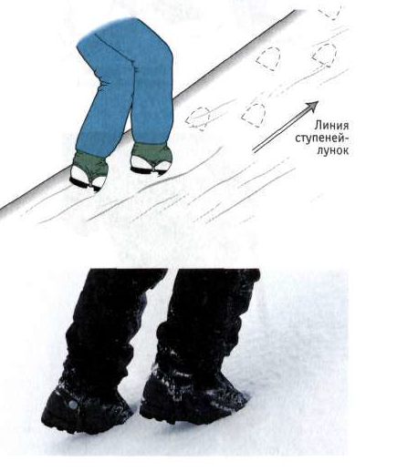
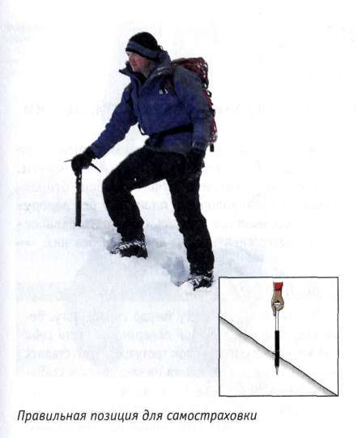
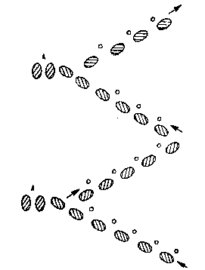
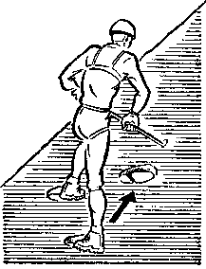
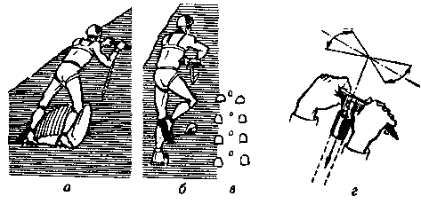
Техника передвижения по снежным склонам. Подъем.
всегда две точки опоры;
корпус вертикально;
движения плавные;
самостраховка ледорубом
До 30° - подъем в лоб
30-45° - зигзагом или наискось
Свыше 45 ° - на три такта лицом к склону

Slide 31
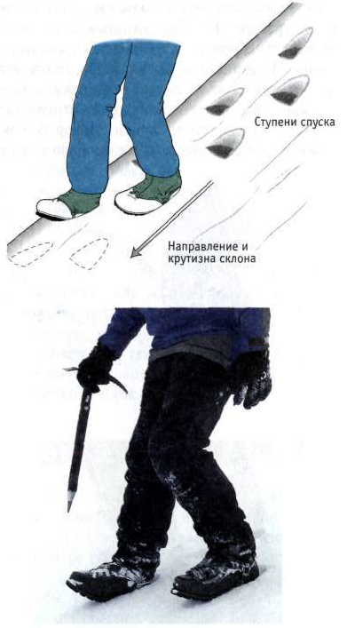
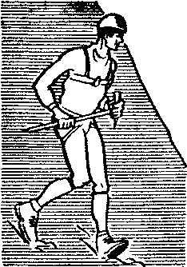
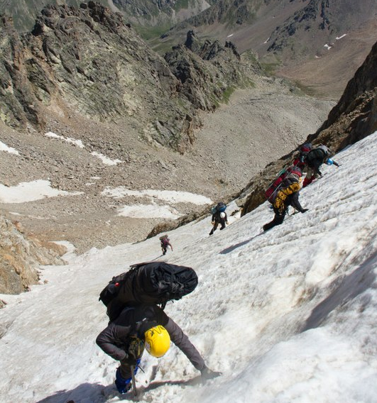

Индивидуальная техника передвижения. Спуск
Самостраховка ледорубом наизготовку (30-45°)
«Прусский шаг» или глиссирование
На три такта лицом к склону
(свыше 45°)
Ступени спуска, подстраховка ледорубом (до 30°)

Slide 32



Индивидуальная техника передвижения
Траверс
Вариант траверса крутого склона на 3 такта
Траверс.
Ледоруб на изготовку
Траверс крутого
склона на 3 такта
При опасности срыва/лавин – не идти/стоять друг под/над другом!

Slide 33




Преодоление снежных мостов и трещин
На закрытом леднике – только в связках!
Первый – зондирует палкой/ледорубом
Ненадежные снежные мосты - переползать.

Slide 34



Техника передвижения по ледовым склонам. Бергшрунды
Бергшрунды по возможности обходить
Если не получается – пытаться перейти по снежному мосту/пробке
Если нет моста или он ненадежен – идти в удобном месте, применяя перильную страховку
Вариант прохождения бергшрунда

Slide 35
Выбор техники передвижения по снежным склонам
При склоне до 30°
подъем в лоб;
спуск по линии падения воды спиной к склону.
При склоне от 30 до 45°
подъем зигзагом;
спуск по линии падения спиной к склону либо лицом к склону с опорой на ледоруб.
При склоне круче 45°
- подъем на три такта в лоб, используется только ледоруб!
спуск по линии падения воды, как правило, лицом к склону (соблюдать правило двух точек опоры!).
На протяженных склонах крутизной 30° и более -
используют перильную страховку.

Slide 36
Тактика движения по снегу
Помни: снег – ненадежный вид рельефа!
Если толщина снега невелика, и он лежит на льду (скалах), то необходимо применять ледовую (скальную) технику (кошки, крепление веревки в лед/скалы);
Спусковые ступени лучше делать каждому отдельно;
Лучшее время прохождения - ранним утром;
Крутые склоны с провешиванием перил лучше проходить в лоб;
На закрытых ледниках – скрытые трещины – организовать связки!
Помнить о лавинной опасности (не подрезать склон при траверсе, выбирать безопасный путь, выделенный наблюдатель).

Slide 37


Самозадержание на снегу
Ледоруб – наизготовку!
Стараться перевернуться на живот головой вверх
Если ноги в кошках – поднимать их в коленях
Не разгибать руки, ледоруб держать под собой
Самозадержание
на рыхлом снегу
Разворот головой вверх,
торможеие ледорубом
и ногами

Slide 38
Страховка на снежном рельефе
На снежном или фирновом склоне можно создать точку опоры практически в любом месте, но она будет столь же ненадежна, как и сам снежный рельеф.
Способ страховки | Предельная нагрузка при рывке, кгс
Страховка через головку ледоруба. Снег – свежий, сухой | 50-70
То же, но в уплотненном снегу | до 100
То же, но в утоптанном снегу | 120-140
«Т»-образное закрепление ледоруба | 300-500
Рюкзак | 500-700
Анорак, свитер | 300-500
Набитая снегом рукавица | 150-250
Точки не выдержат «глухой рывок». Только динамическая страховка!

Slide 39

Страховка через ледоруб
(вертикальное положение)
можно усилить, встав на ледоруб ногой;
при страховке через древко – риск прорезания снега.

Slide 40

T-образное закрепление ледоруба (горизонтально)
Готовим площадку;
Петлю на узел стремя (~ 1/3 длины от головки).

Slide 41

Ледорубный крест
Повышенная надежность (но не 100%)
Возможность организовать сдерг

Slide 42


Самостраховка на снегу
Снежный якорь
В качестве якоря могут использоваться подручные средства (рюкзак, заполненная снегом перчатка, флиска и др.)

Slide 43

Связки для закрытых ледников.
Связки – только двойки и тройки.
Австр. проводник
Во время движения веревка должна быть натянута, слабина или кольца веревки в руках недопустимы.

Slide 44


Связки для закрытых ледников.
Аварийная система для самовылаза
У каждого участника должны быть размещены на страховочной системе (не в рюкзаке):
ледобур,
сшитая петля,
несколько карабинов,
репшнур для схватывающего узла.
Аварийная система для самовылаза (средний в связке-тройке)

Slide 45
Связки для закрытых ледников.
При падении в трещину участника связки-двойки спасатель:
Производит удержание сорвавшегося.
Готовит точку/станцию для передачи нагрузки (ледобур, проушина, ледоруб, лопата, снежный якорь и т.п.)
Крепит на нее ближайший к сорвавшемуся схватывающий узел и передает нагрузку
Усиливает точку или добавляет вторую
Закрепляет веревку за схватывающим – на станции узлом «стремя»
Распускает аварийный конец веревки и выходит на край, страхуясь по ней схватывающим.
Если сорвавшийся в порядке- он вылезает сам при помощи петель из аварийных схватывающих узлов
Если ответа от сорвавшегося нет – спускается по аварийному концу к сорвавшемуся, оказывает первую помощь, встегивает конец аварийной веревки в его ИСС
Поднимается наверх, делает на перегибе подкладку («снежный гробик», рюкзак)
Собирает на станции из аварийного конца полиспаст и поднимает сорвавшегося.
КВ на спасение по нормам UIAA - 15 минут !!!

Slide 46
Ледники. Особенности рельефа, техника пердвижения. Заключение
Лед и снег – удобные для передвижения, но опасные виды рельефа.
Необходимо специальное снаряжение
Навыки передвижения по снежноледовому рельефу и самозадержания необходимо тренировать и доводить до автоматизма!
Самый опасный рельеф – закрытый ледник – движение в связках
Необходимо изучать спец. литературу.

Slide 47
Благодарю за внимание!
Вопросы?
Литература:
Захаров П.П. Начальная подготовка альпинистов. Часть І. Введение. М.: СпортАкадемПресс, 2003. ISBN: 5-8134-0112-1.
П.П. Захаров. Спортивная подготовка альпинистов. М.: ТВТ-Дивизион, 2008.
П. Хилл., С. Джонстон. Навыки альпинизма. Курс тренировок. М.: ГрандФаир, 2008.

